Slide 1
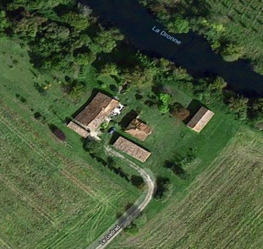
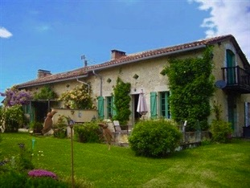
Tout un lieu dit sur 1,5 hectare en bordure de rivière
En sud Charente à la frontière avec la Dordogne
à coté de Chalais/ Aubeterre et Saint Aulaye
Proche d’ANGOULÈME
À 1h de BORDEAUX
Le Gadrad un lieu dit complet
Le charme d’une vieille longère 1860
Des espaces de vie et travail collectif
L’étable et le grand auvent
Jouxtés par une cuisine de jardin
il y a aussi une grange atelier
des toits à cochon… des cabanes
douche solaire, toilettes sèche…

Slide 2
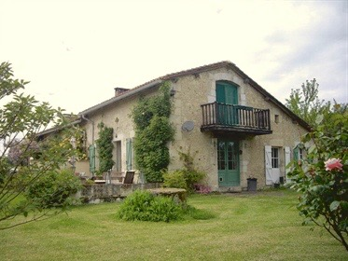
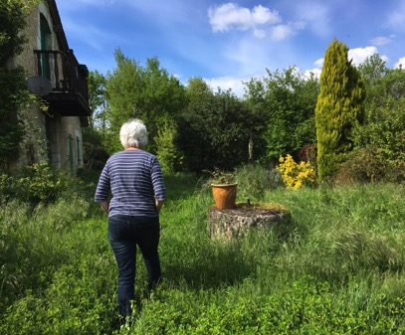
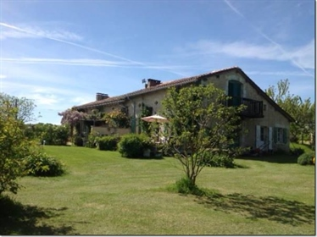
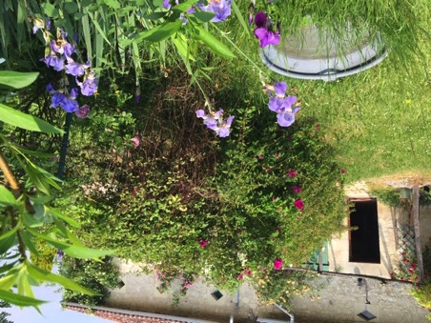
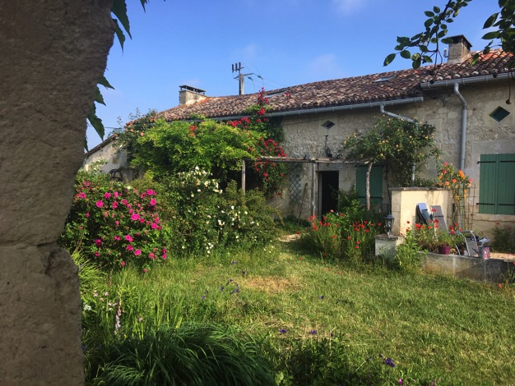
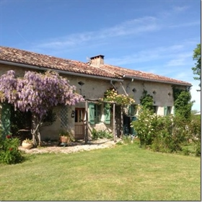
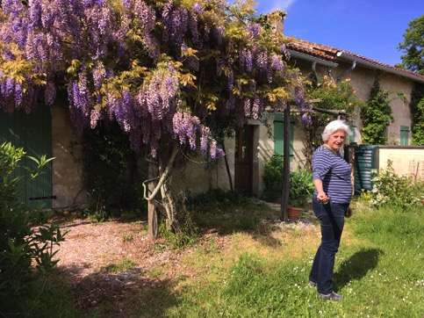
LA LONGÈRE 1860, où
il fait bon vivre confortablement,
3 salles de bain,
2 cuisines
4 wc

Slide 3
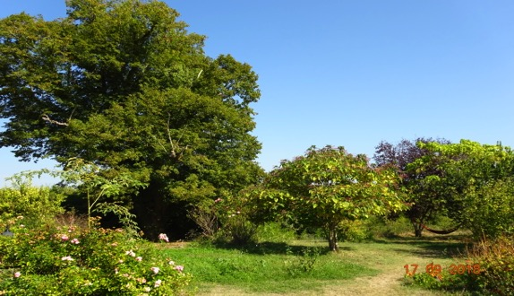
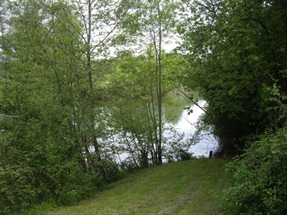
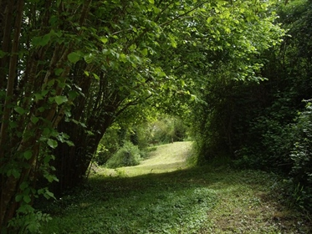
Le Gadrad un lieu dit complet sur 1,5 de nature sauvage…un petit paradis en bordure de rivière,

Slide 4
Gîte ou Stage
DORMIR
MANGER
CHAMBRES
LIT SIMPLE ET/OU DOUBLE
2 PERSONNES
3 PERSONNES
4 PERSONNES
Sur place si vous le souhaitez
des repas pour les groupes peuvent être servis
en commandant à l’avance
Cuisine de qualité, bio et végétarienne possible

Slide 5
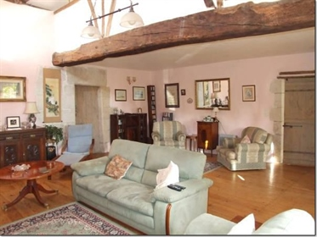
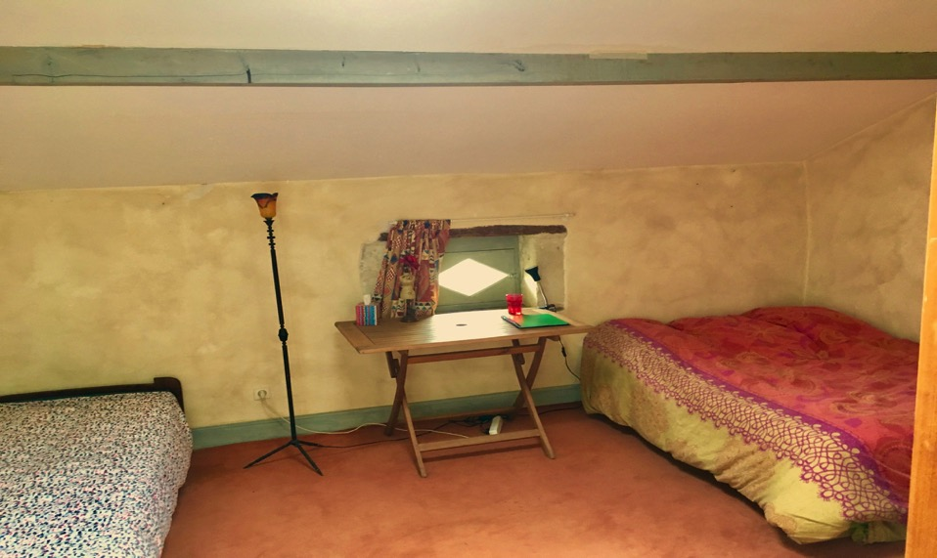
Le gîte indépendant,
une grande salle de vie avec cuisine américaine
1 canapé et un canapé lit double
Une grande mézzanine un lit
et un lit double
Une chambre avec trois couchages
Une salle de bain douche italienne lavabo wc

Slide 6
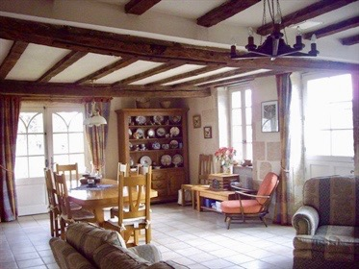
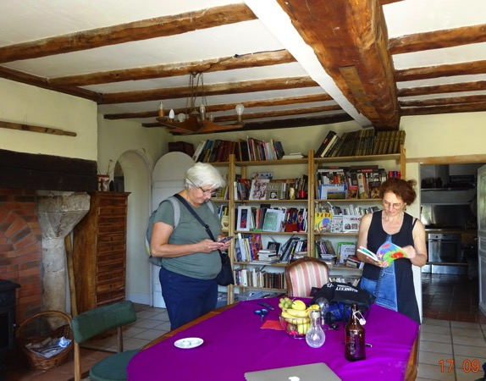
Salle à manger

Slide 8
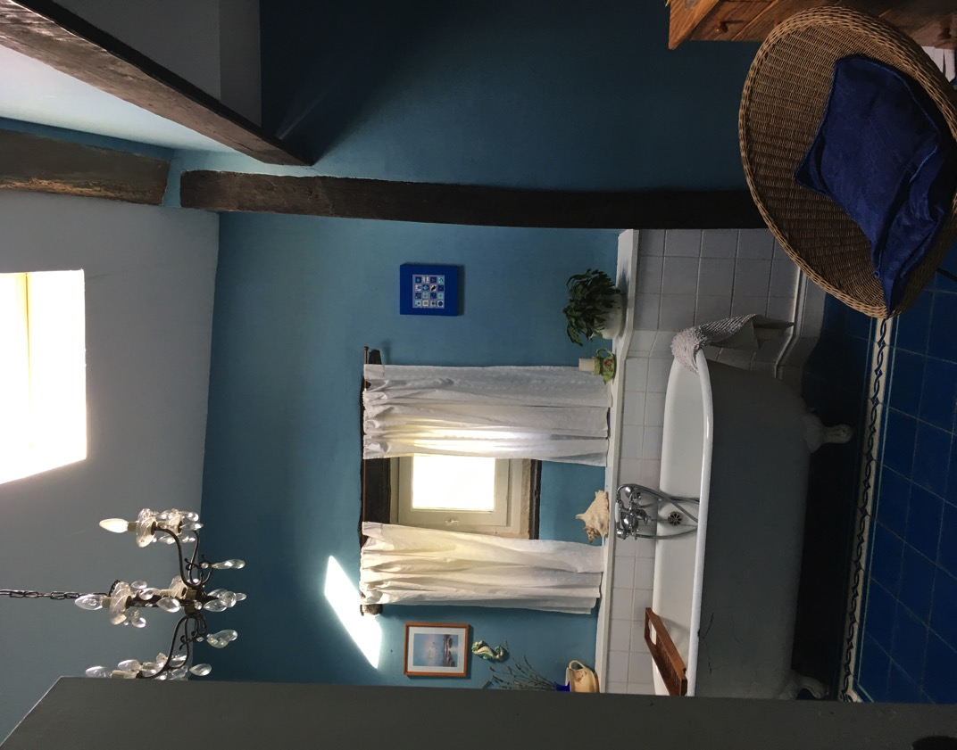
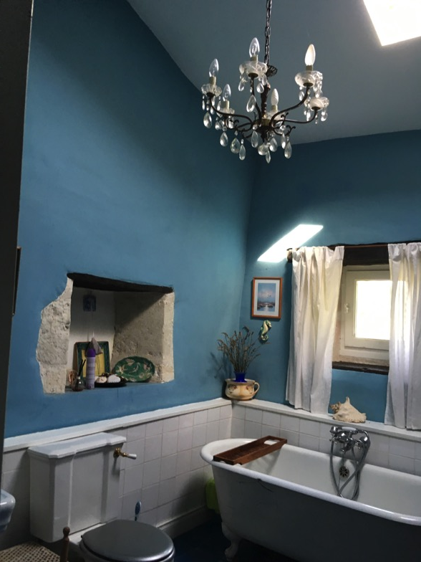

Slide 9
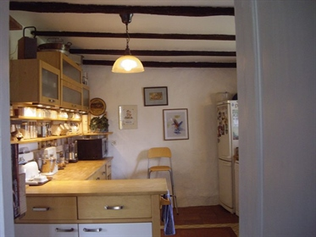
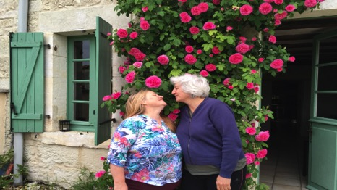
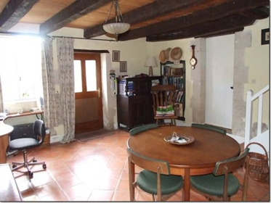

Slide 10
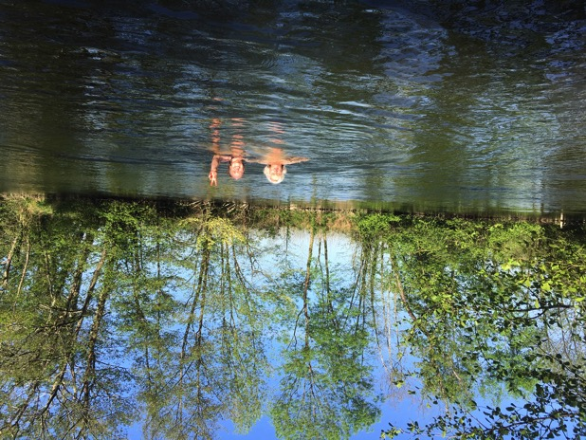
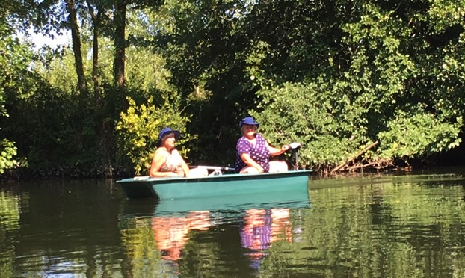
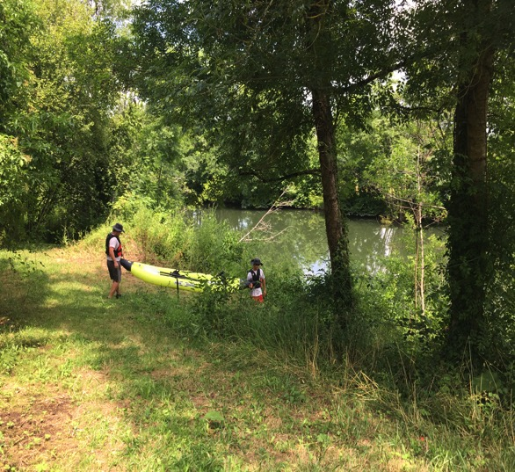
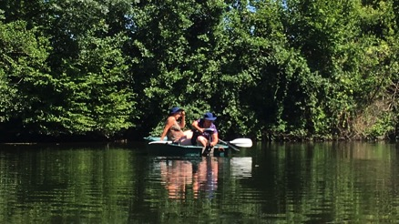
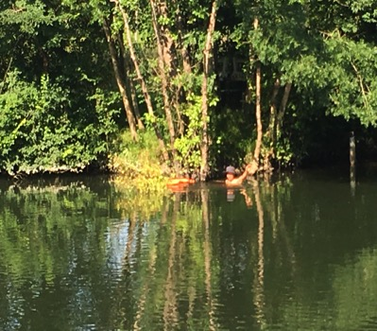
Et pour se détendre… l’accés direct à la baignade, des bateaux…
des jeux, du ping pong, billard médium, boules, molki… des vélos,
ou pour la contemplation des hamacs sous les arbres d’ornement

Slide 11
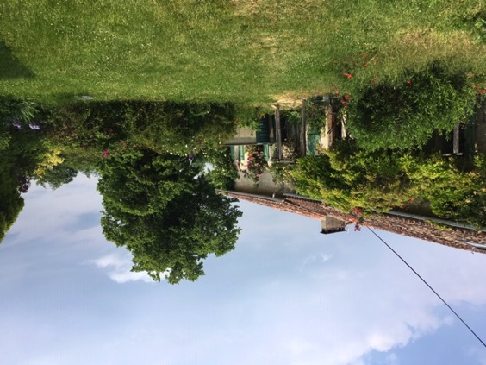
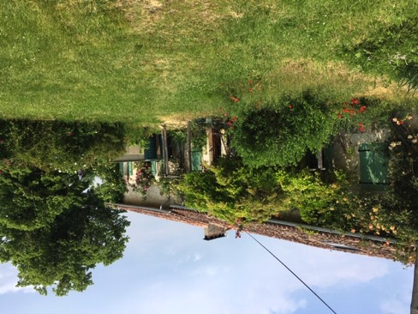
SE DIVERTIR
S’INITIER
Ont vous emmène en randonnée découverte nature
faune et flore
ou encore faire une descente de rivière sur la Dronne
Vous pouvez aussi découvrir l’atelier …
Initiation à la gravure ou aux arts plastiques,
Ou Projeter des films et écouter des conférences sur l’art avec Sido

Slide 12
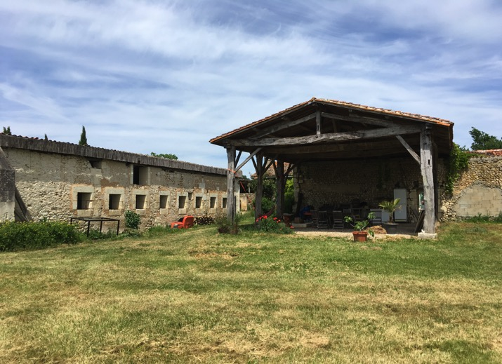
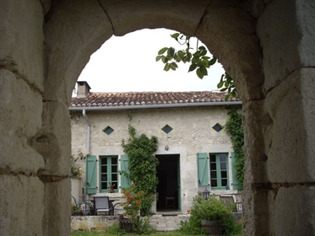
Le Auvent et l’étable espaces de travail et de convivialité Découvrir et s’initier

Slide 13
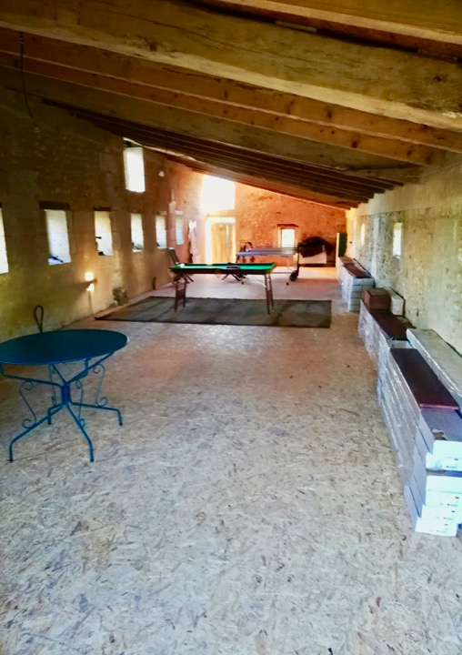
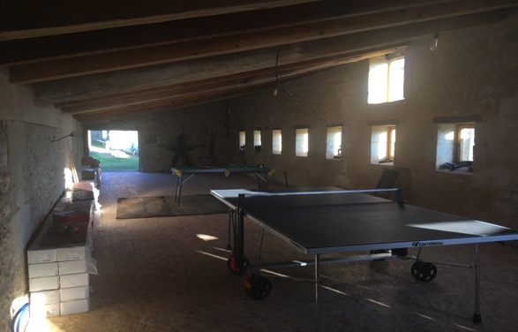
L’ANCIENNE ÉTABLE
90m2 (ici en mode loisir)
est une salle de
travail collectif, elle accueille
Des résidences d’artistes,
Des stages…
Développement personnel
Yoga, danse…. Conférences…
Ou pratique d’arts plastiques…

Slide 14
GÎTE RÉSIDENCES D’ARTISTES, STAGES OU VACANCES
Au cœur de cette somptueuse nature au calme, vous serez pourtant au milieu d’une zone touristique et culturelle au prestigieux patrimoine
à deux kilomètres de tous commerces, marchés, cinéma, hôpital
deux plages bases nautiques aménagées, baignades surveillées, jeux, kayac, accrobranche
avec restaurants, pizza snack au bord de l’eau ou bar à tapas concerts, tabac, presse…

Slide 15
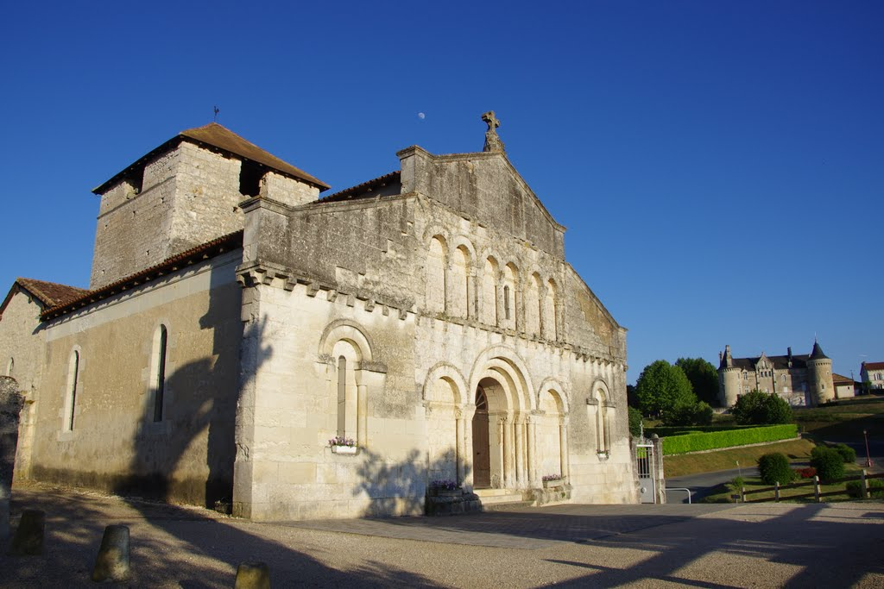

Slide 16
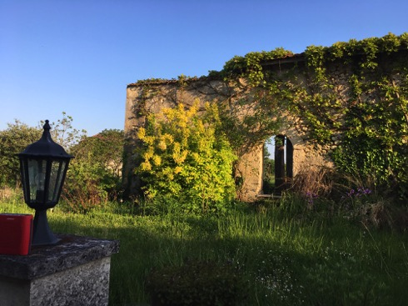
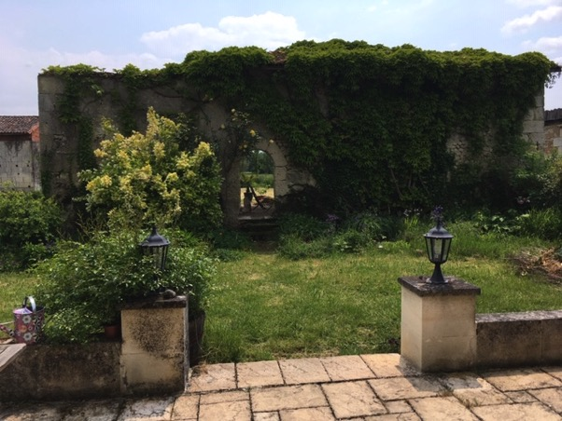
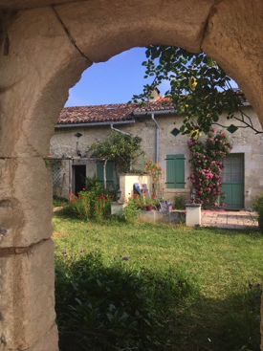
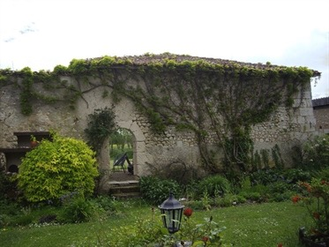
Vues du auvent

Slide 17
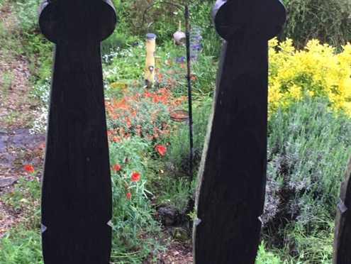
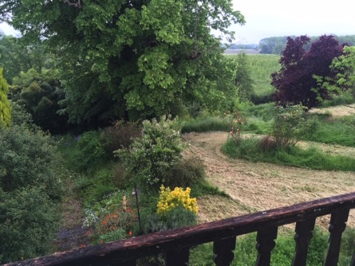
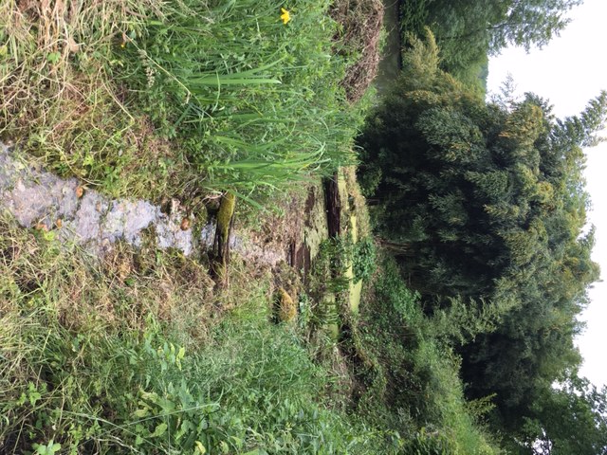
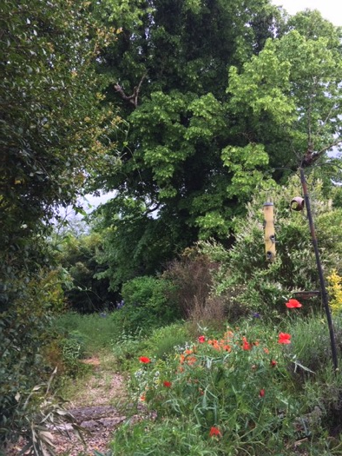
Des fleurs et la source

